Slide 1

2018 第四届成像雷达对地观测高级学术研讨会
超高分辨率SAR影像三级分类方法
吴文瑾，李海雷，李新武
2018年11月 深圳

Slide 2
目录
研究背景
场景级分类
语义级分类
细节级分类
总结

Slide 3
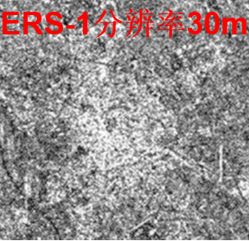
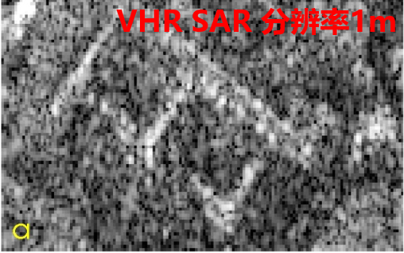
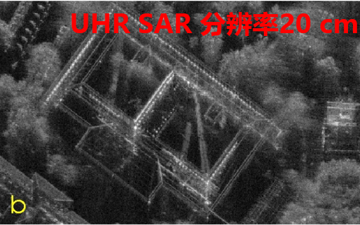
1.研究背景
以城市区为例，不同分辨率SAR影像中的地物特征
中低分辨率SAR中建筑区呈亮色斑块，植被呈斑噪明显的灰色斑块
米级甚高分辨率SAR中，我们可以看到由二次散射形成的亮色建筑体框架，植被仍为斑噪明显的灰色斑块
亚米级超高分辨率SAR中，我们可以看到建筑物表面各种细节以及复杂的散射现象，树木冠层轮廓清晰看见

Slide 4
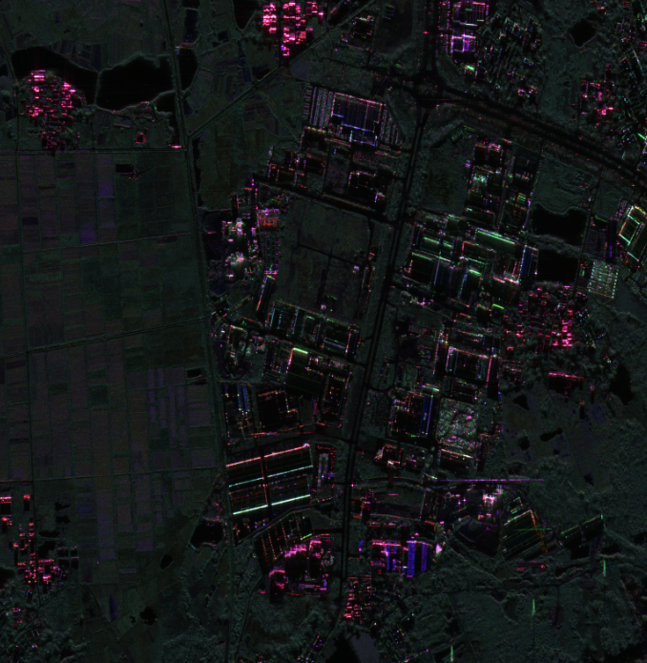
1.研究背景
超高分辨率SAR影像包含丰富地物细节，一方面给目视解译带来便利，另一方面由于同类地物表现千差万别，给自动分类来带来极大挑战。
为此我们根据不同分类需求，提出了场景级-语义级-细节级三个级别的分类方法。
工业区
场景级：
以抽象的高层次空间特征确定场景所属类别
水体
语义级：
以多级空间特征在确定语义类型的同时确定像素级边界
建筑结构
细节级：
以邻域空、频特征确定地物结构所属类别
海南，C波段机载极化SAR，0.5m X 0.5m

Slide 5
场景级分类

Slide 6
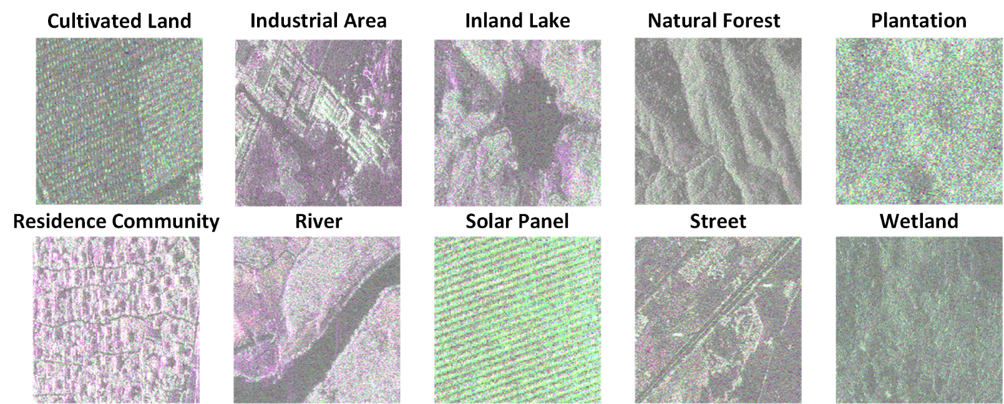
2.场景级分类
为对空间信息进行高层次的抽象，我们选择先进深度卷积网络实现场景级分类。
基于0.5m分辨率的P波段机载极化SAR构建了场景分类数据集。10个场景类，每类100个样本，大小224X224。影像经过相对辐射定标，未进行去噪处理。
由于数据集较小，我们将采取迁移式学习策略。
农田 工业区 内陆湖 天然林 人工林
居民区 河流 太阳能工厂 道路 湿地

Slide 7
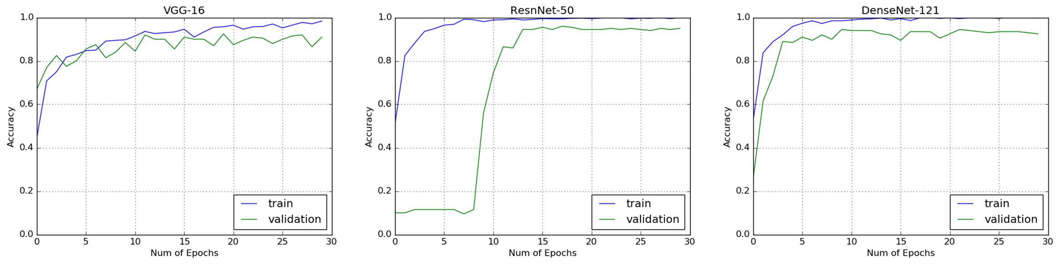
2.场景级分类
基于ImageNet的预训练深度卷积网络用于UHR PolSAR场景分类效果测试
VGG-16
ResNet-50
DenseNet-121
迁移式学习：将用于实现原数据集分类的“softmax”层替换为符合新数据集类别的“softmax”层，并使用新数据集，用小学习率进行微调，以保留在预训练中学习到的特征
训练30个回合，blocksize=8,训练样本80%，验证样本20%。
最佳验证整体正确率：VGG-16 90%，ResNet-50 94%, DenseNet-121 93%

Slide 8
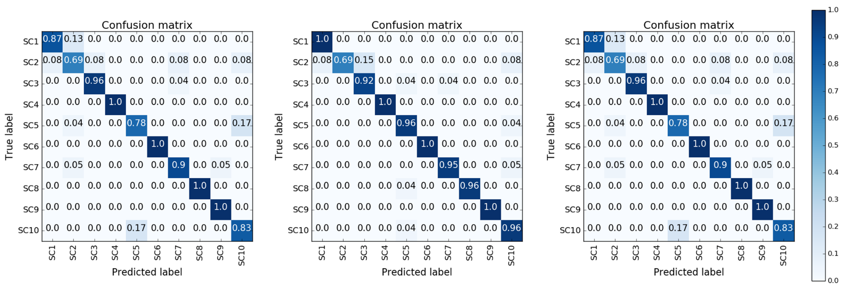
2.场景级分类
基于ImageNet的预训练深度卷积网络用于UHR PolSAR场景分类效果测试
VGG-16
ResNet-50
DenseNet-121
SC1-农田, SC2-工业区, SC3-内陆湖, SC4-天然林, SC5-人工林, 居民区, SC7-河流, SC8-太阳能工厂, SC9-道路, SC10-湿地
工业区被错分到了多个类别，人工林和湿地、河流和湿地也有一定的混淆。

Slide 9
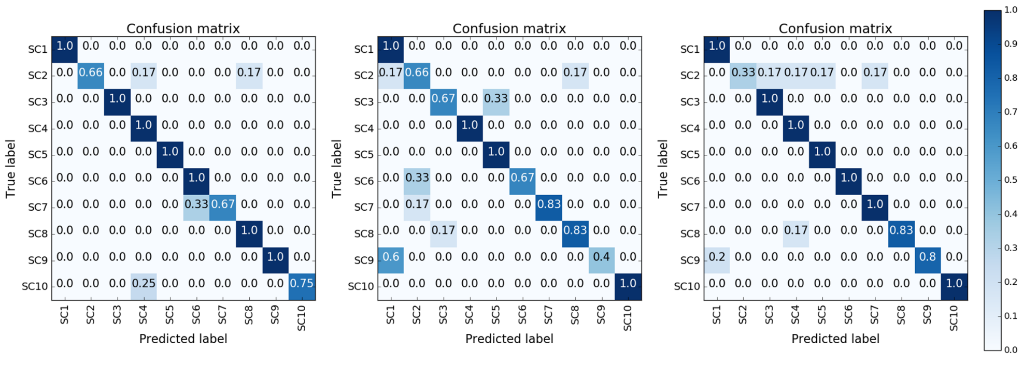
2.场景级分类
不同极化参数用于UHR PolSAR场景分类效果测试（ResNet-50）
协方差矩阵
H-α-A分解
Yamaguchi 分解
SC1-农田, SC2-工业区, SC3-内陆湖, SC4-天然林, SC5-人工林, 居民区, SC7-河流, SC8-太阳能工厂, SC9-道路, SC10-湿地
所有极化参数均采用5X5窗口获得，数据集每类包含20个样本
在使用极化参数后，不同植被场景的分类正确率达到了100%，但滑窗运算导致的细节损失使得道路、太阳能工厂等标志地物较为细小的场景类错分率升高，不同极化参数的分类能力表现出互补性

Slide 10
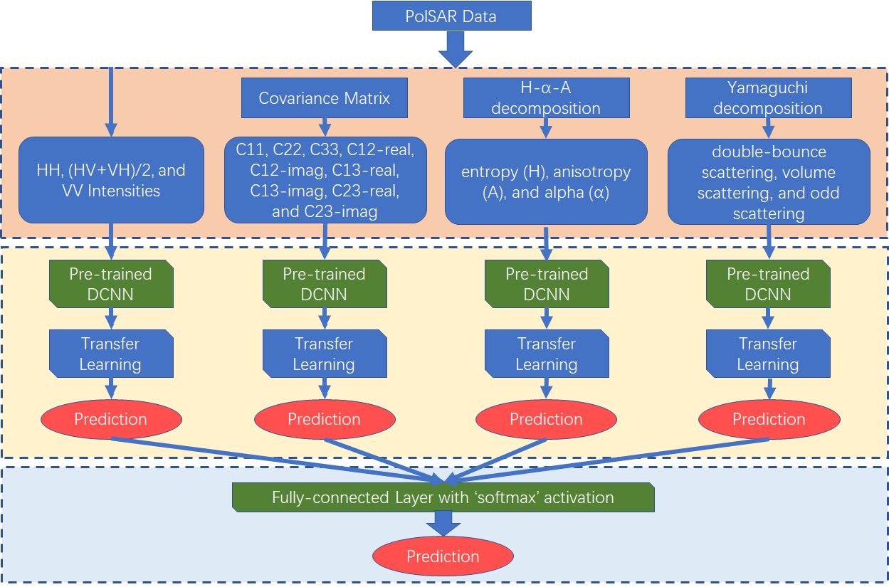
2.场景级分类
为了同时利用高层次空间信息和多重极化信息，并集成不同极化参数对特定场景类的判别优势，我们提出了集成式PolSAR卷积分类网络
Wu et al. IEEE TGRS（2018）
生产精度 | 用户精度 | 总体精度 | Kappa 系数
100% | 99% | 99.5% | 0.988

Slide 11
语义级分类

Slide 12
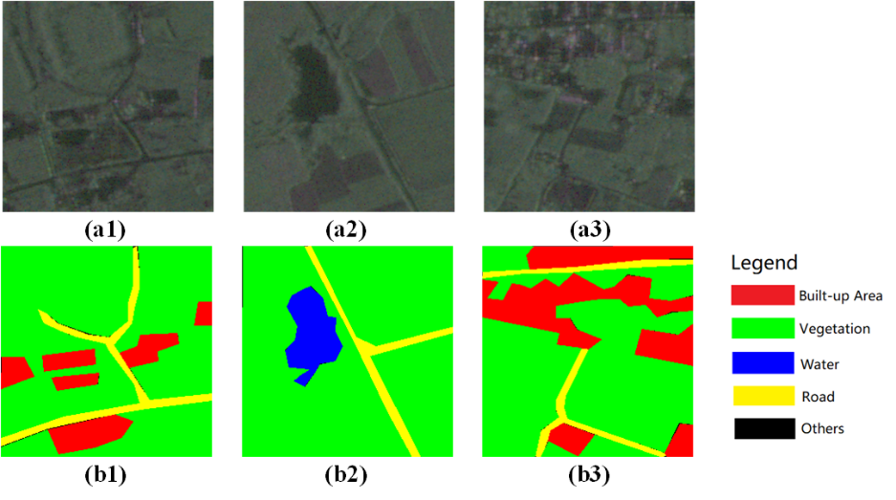
3.语义级分类
语义级分类即语义分割，它不仅要利用高层次空间信息确定类别，还需要确定像素级精度的边界，我们将利用多尺度深度全卷积网络来实现这一级别的分类。
与传统像素级分类不同，由于语义分割同时具有分割能力，得到的分类结果平滑连续，不受斑噪影响，在SAR影像中尤其具有应用优势。
为训练分类器，我们基于0.5m分辨率C波段机载极化SAR影像构建了语义分割数据集，包含50个256X256的影像块，4个语义类
建筑物
植被
水体
道路
其他

Slide 13
3.语义级分类
通过对场景分类深度卷积网络的中间层结果可视化可知，卷积网络的浅层主要探测边缘等精细结构，而深层用于探测一些语义类，具有现类似语义分割的功能。
Wu et al. IEEE GLSL（小修在审）
以ResNet-50为主干网络，我们将第2至5个模块的最终输出变换到原始图块大小，并进行集成，在进一步分类。

Slide 14
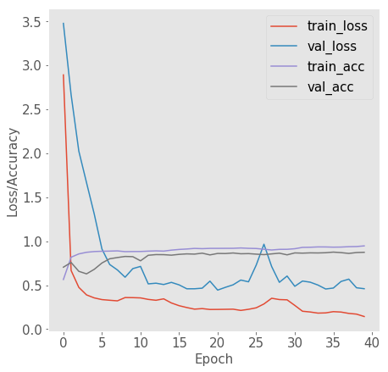
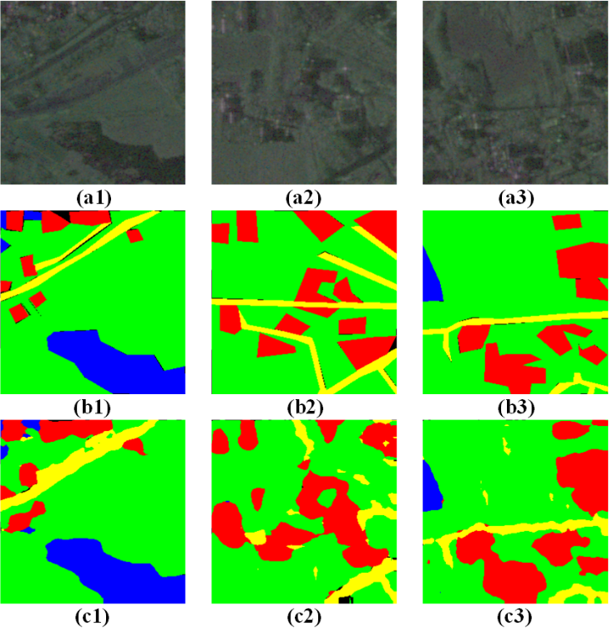
3.语义级分类
由于训练集较小，我们仍采取迁移式学习策略，将利用场景级分类训练得到的ResNet-50网络权重加载到语义分割网络的对应分支，并进一步以语义分割数据集进行训练。
PolSAR影像
Ground Truth
语义分类结果
模型达到的验证精度约为94%，平均交除并为0.5，显著优于已发表文献中SAR影像同类任务所得结果。尽管我们没有对SAR影像进行去斑滤波，所得分类图也非常平滑。

Slide 15
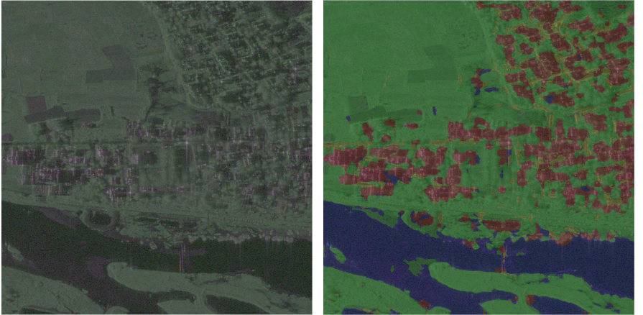
3.语义级分类
由于全卷积网络可以接受任意尺寸的输入影像，我们经图像块训练得到的语义分类模型可以直接用于对大尺寸影像进行分类。
PolSAR影像
语义分类结果
建筑、水体、植被、道路都得到了有效区分，仅少量建筑阴影被错分为了水体，模型对大场景也具有非常好的鲁棒性。

Slide 16
3.语义级分类
为了进一步加入极化分解参数，我们在原有网络的基础上设计了一个多分支的融合网络。不同极化参数组的特征图在对应尺度通过一个卷积层进行融合，再相加后进行分类。
极化参数融合模块
加入Yamaguchi极化分解参数使语义分割整体正确率进一步提高到95%。根据需求可加入更多极化分解参数进一步提高分类精度。

Slide 17
细节级分类

Slide 18
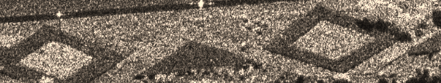
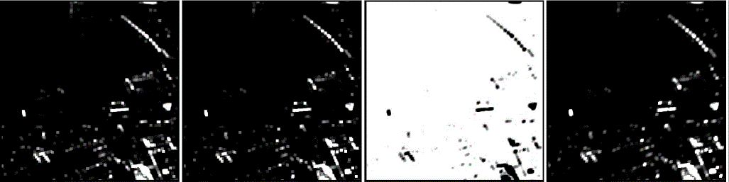
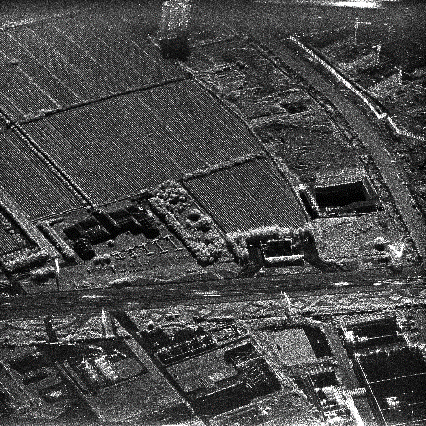

4.细节级分类
细节级分类通常采用纹理分析法，以灰度共生矩阵（GLCM）最为常用。但由于超高分辨率SAR统计特性改变，其纹理也与传统SAR影像呈现较大差异。
超高分辨率SAR中的纹理一不再是散射强度的周期性重复，而是真实地物图案在一定随机过程下的重现。
GLCM8特征
我们尝试了很多组参数，这是相对最优的结果，但对不同类型地物细节的区分能力也非常有限

Slide 19
4.细节级分类
为此我们提出了含有10个基于多类空、频特征曲线参数的超高分辨率SAR特征集
Wu et al. IEEE GRSL（2018）

Slide 20
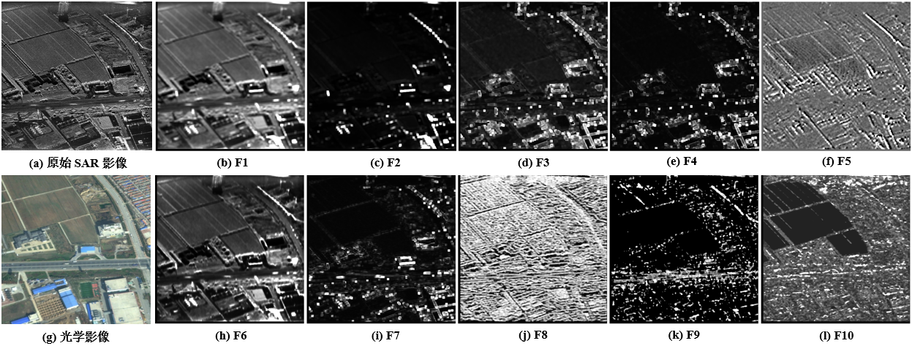
4.细节级分类
我们在0.12X0.15米分辨率的Ka波段机载SAR影像上提取了新的特征图
可以看到F1、F6 反映整体散射强度，F6更侧重于边缘和细节的呈现；F2主要区分金属目标，F3和F4主要突出人工目标，F5和F8侧重于对体表整体图案的强调，其中F8对阴影更为敏感；F7可以区分纹理和均匀植被，F9可以区分道路，F10中可以很好区分方向性地物（葡萄架）

Slide 21
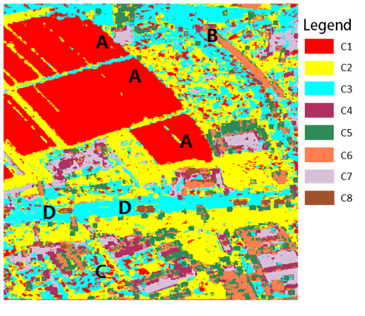
4.细节级分类
采用新的特征集，基于SVM分类方法，我们将该影像中的地物细节分为8类。
混淆矩阵(%)
类型 | C1 | C2 | C3 | C4 | C5 | C6 | C7 | C8
C1 | 99.37 | 5.87 | 2.34 | 0.57 | 0.85 | 0.15 | 0 | 0
C2 | 0.59 | 83.44 | 14.66 | 0 | 11.81 | 2.65 | 0 | 2.56
C3 | 0.03 | 6.93 | 79.17 | 0 | 0 | 0 | 4.51 | 0
C4 | 0 | 0.23 | 0 | 76.57 | 0 | 0.59 | 2.38 | 0
C5 | 0 | 2.23 | 3.2 | 0 | 82.78 | 9.85 | 0 | 0
C6 | 0 | 0.7 | 0.16 | 0 | 4.56 | 86.62 | 0 | 2.56
C7 | 0 | 0.59 | 0.47 | 22.86 | 0 | 0 | 93.11 | 0
C8 | 0 | 0 | 0 | 0 | 0 | 0.15 | 0 | 94.87
整体精度= 88.96%
Kappa 系数 = 0.8589
葡萄架
绿化带
道路
低矮建筑
高层建筑
非车金属体
阴影
车辆
新特征集取得的整体精度接近89%，各类型精度均不低于76%，而相比之下采用GLCM特征集得到的总体精度仅有62%，绿化带、道路等多个类别分类正确率接近0。
新特征集能有效描述超高分辨率SAR影像中的特殊纹理，支撑细节级分类。

Slide 22
5.总结
针对超高分辨率SAR影像中前所未有的丰富空间细节给自动分类带来的挑战，我们将地物分类分成了三个层次，以面向不同需求
1. 场景级：采用集成式深度卷积网络整体区分混有多类地物的不同场景
2. 语义级：通过多尺度全卷积模型同时实现不同语义类的分割和分类
3. 细节级：通过多类邻域空、频特征曲线参数实现精细地物结构所属类别的有效区分
各层次分类方法既可独立使用也可联合使用。
希望这一分类框架能促进超高分辨率SAR影像的全自动分析！

Slide 23


